Slide 1
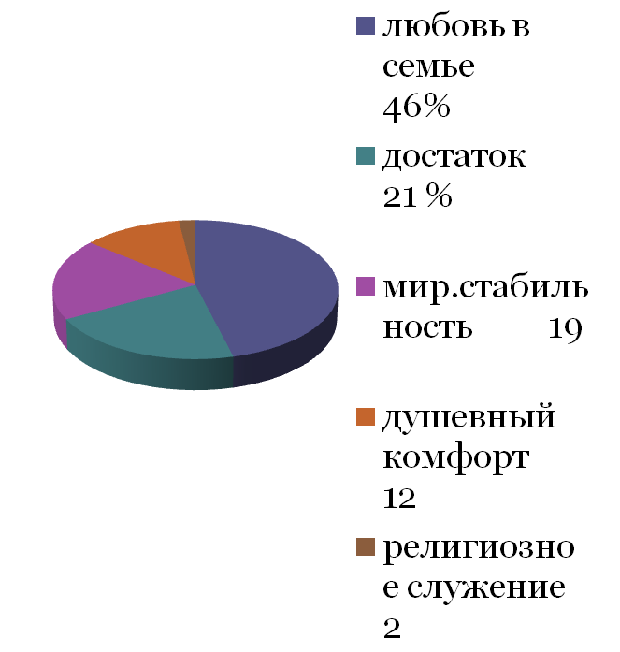
Какой смысл Вы вкладываете в понятие «счастье»?
Проанализируйте данные диаграммы и объясните выбор граждан.

Slide 2
Тема: Семья
Малая группа, основанная на браке или кровном родстве, связанная общим бытом, взаимной помощью, моральной и правовой ответственностью.

Slide 3


Slide 4
Виды семьи
По числу детей | По родственной структуре | По количеству родителей
Многодетные | Многопоколенные | Полные
Малодетные | Двухпоколенные | Неполные
Бездетные | - | -

Slide 5


Функции семьи
Обеспечивает продолжение человеческого рода
Берет на себя воспитание детей
Удовлетворяет потребности человека в любви и взаимопомощи
Играет важную роль в организации домашнего хозяйства, ведения семейного бюджета.
Выполняя эти функции, семья придает устойчивость и стабильность обществу.

Slide 6
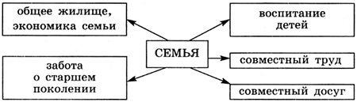

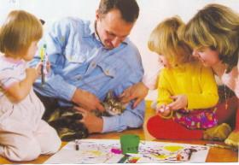


Особенности семьи

Slide 7
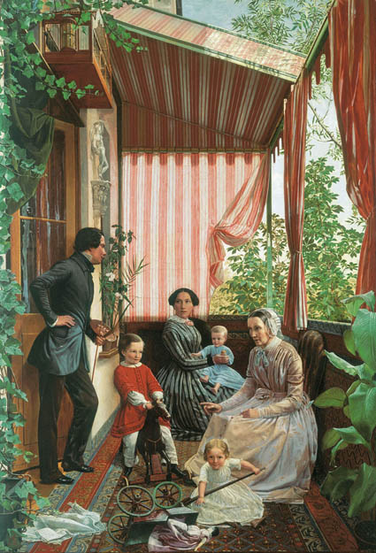
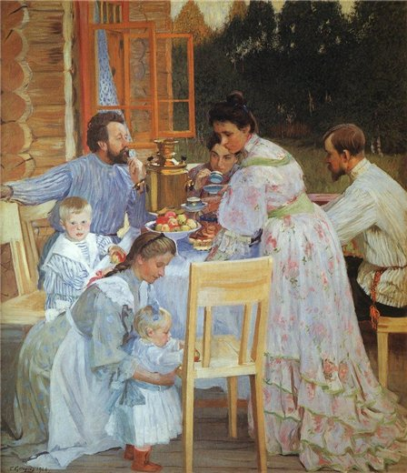
ТВОСНЕКРИДН

Slide 8
родственник

Slide 9
Домашнее задание
1. Найти и записать не менее 10 пословиц и поговорок о семье.
2. Сочинить стихотворение о семье, о маме, папе, сестре, брате.
3. Написать эссе на выбранную из афоризмов тему.
4. Продолжить работу над проектом.

Slide 10
Слова-подсказки
сегодня я узнал…
было интересно…
было трудно…
я выполнял
задания…
я понял, что…
теперь я могу…
я почувствовал, что…
я приобрел…
я научился…
у меня получилось …
я смог…
я попробую…
меня удивило…
урок дал мне для жизни…
мне захотелось…

Slide 11
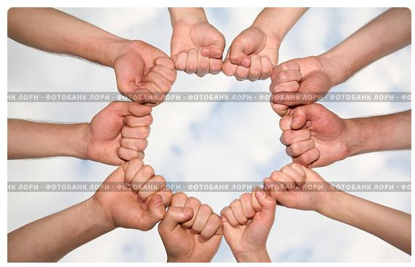
Спасибо
за урок!!!

